Slide 1


Vou começar a trabalhar com projeto de BUSINESS INTELLIGENCE, o que devo entender?
Igor George Abdo

Slide 2
Apresentação Igor George Abdo
  Business Intelligence Consultant na Dataside
  Experiência de mais de 10 anos na área de Data
  Skills (PowerBI, Qlikview, Microsoft Dynamics AX, SalesForce…)
  Blog: www.bidoconceitoapratica.com.br
  E-mail: igor.abdo@dataside.com.br

Slide 3

Porque Business Intelligence?

Slide 4

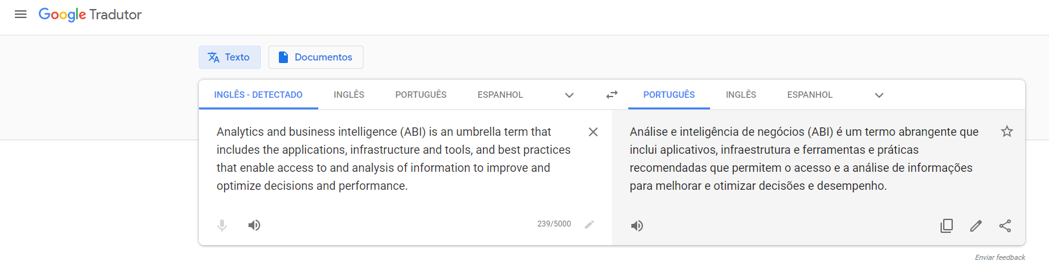
O que é BI or Business Intelligence?

Slide 5
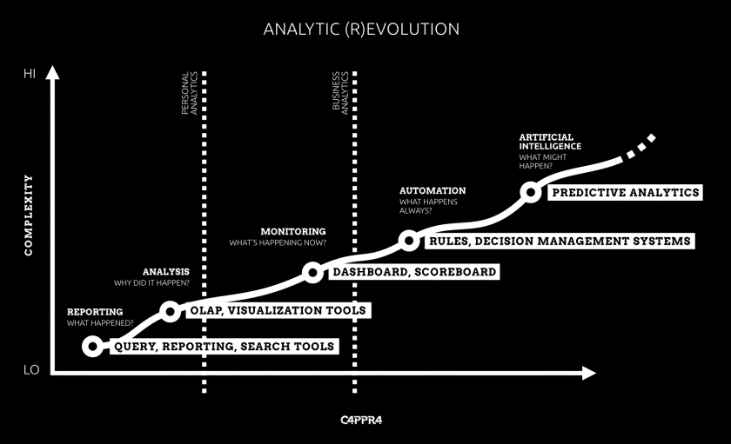
Evolução do BI

Slide 7




As mais conhecidas

Slide 8












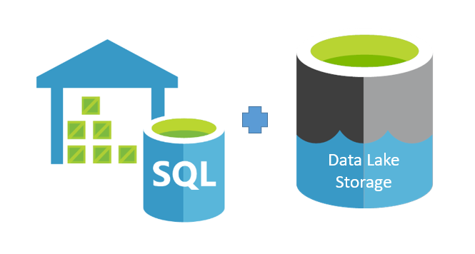










Qual é o mundo ideal para BI?
Extração
Integração - Base
Análise de Dados
E vaiiiii
E vaiiiii
E vaiiiii

Slide 9
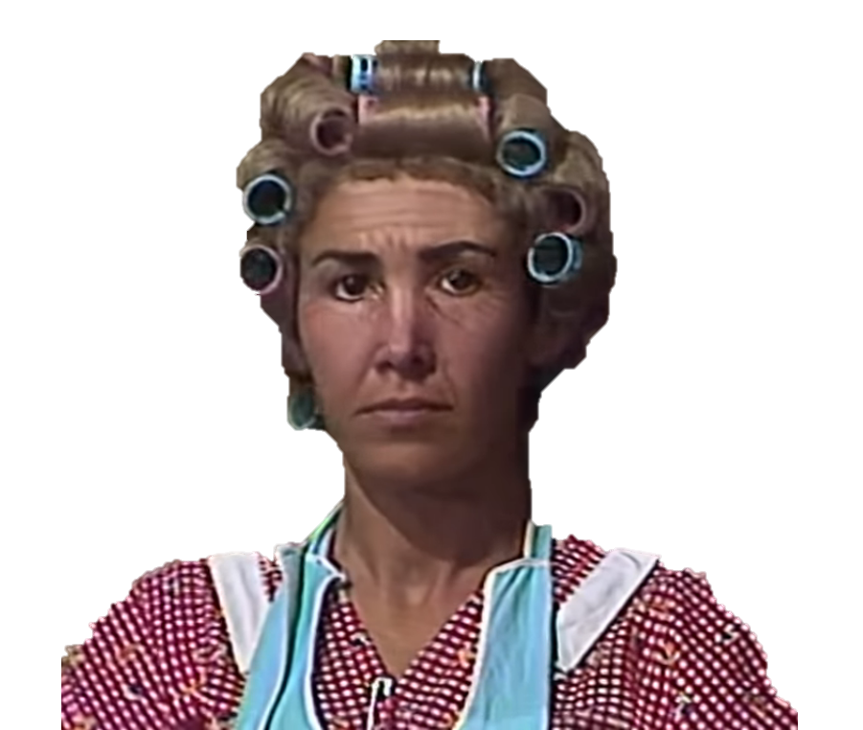
O que encontramos em certos casos
Extração
Integração - Base
Análise de Dados
E vaiiiii
E vaiiiii
E vaiiiii

Slide 10
Como organizar?
Coleta
Organização
Análise
Compartilhamento
Monitoramento
Necessidade
O que eu quero ver?
Onde estão as informações?
Onde vou armazenar tudo isto?
Como vou montar tudo isto?
Como vou disseminar estas informações?
Como vou monitorar as informações?

Slide 11
Antes de tudo, o que devo entender?
Conceitos de bancos relacionais
Conceitos de tabelas fatos e dimensões (star chema)
Melhores práticas em visualização de dados

Slide 12
O que eu quero ver?
O que eu quero analisar?
Qual granularidade vai chegar?
Vou fazer uma substituição de algo que o usuário já tem em planilhas?
Vou agregar algo realmente importante?
Meu usuário final vai ganhar tempo?

Slide 13
Onde estão estas informações?
ERP
Planilhas
Cloud
Web
Papel de pão

Slide 14
Como vou montar tudo isto?
Ferramentas de ETL (SSIS, Alteryx, Pentaho...)
DW (Seja amigo de um DBA)
Diretórios
.....

Slide 15
Onde vou armazenar tudo isto?
DW (Seja amigo de um DBA - SEMPREEE)
Diretórios
Cloud

Slide 16
Pré criação de visões iniciais
Storytelling
Normalização de dados (PowerQuery, Tableau Data Prep entre outros)
Carga inicial de dados (carga limitada de poucos registros)
Preparação de tabela de datas (calendario)
Criação de relacionamentos entre tabelas
Normalização e criação de medidas

Slide 17
Criação de visões iniciais
Carga inicial de poucos dados
Criação de visuais simples: tabelas, barras....
Cores não gritantes
Menos é mais
Visão em Z

Slide 18
Publicação em ambiente pré produção
Publique seu relatório e faça todos os testes possíveis

Slide 19
Publicação em ambiente pré produção
Teste, teste, teste..... Teste
Coloque-se no lugar do usuário final
Documente o máximo possível

Slide 20
Publicação
Publique para poucos usuários e .......TESTEM
Dissemine para demais usuários

Slide 21
Monitoramento
O que eu fiz, reduziu o tempo na criação de report?
Os usuários estão usando?
Esta sendo objetivo e eficaz na tomada de decisão?

Slide 22
Dúvidas

Slide 23
Contato
igor.abdo@dataside.com.br
www.dataside.com.br
www.bidoconceitoapratica.com.br

